Slide 1
Citrátový cyklus a dýchací řetězec
© Biochemický ústav LF MU 2018 (JG, HP, JD)

Slide 2
GTP

Slide 3
Tři fáze metabolismu
I. Fáze
  Probíhá v zažívacím traktu
  Hydrolytické štěpení velkých molekul na jejich základní jednotky
  Reakce katalyzují hydrolytické enzymy
  Výtěžek ATP je nulový
II. Fáze
  Probíhá uvnitř buněk v různých tkáních v mtch/cytosolu
  Intracelulární enzymy – většinou dehydrogenázy
  Typickým produktem je AcCoA
  Produkce ATP je malá – substrátová fosforylace během glykolýzy
  Produkce redukovaných kofaktorů NADH a FADH₂
III. Fáze
  Největší zisk ATP
  Citrátový cyklus, DŘ a aerobní fosforylace
  Probíhá v mitochondriích

Slide 4
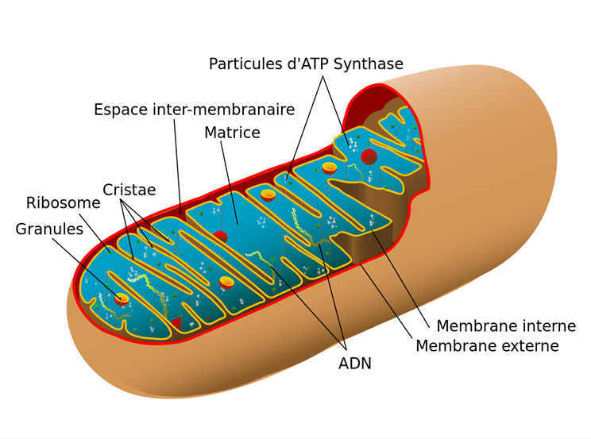
Mitochondrie
Vnější membrána:
  dobře propustná pro většinu molekul
  obsahuje bílkovinu porin, která tvoří propustné póry
Vnitřní membrána:
  velmi nepropustná
  obsahuje řadu bílkovinných transportérů a enzymy a kofaktory dýchacího řetězce
  ATP-áza syntetizující ATP
Mezimembránový prostor
  Protonový gradient (protonmotivní síla, která může být využita k tvorbě ATP)
Matrix:
  Gelovitý charakter
  Citrátový cyklus
  β-oxidace
  Replikace DNA
  Proteosyntéza (13 proteinů dýchacího řetězce a oxidační fosforylace)
  Játra – část močovinového cyklu, některé transaminace, oxidační dekarboxylace pyruvátu , …
Mitochondriální DNA – cirkulární, méně než 1 % buněčné DNA, celkem 37 genů, kóduje pouze 13 bílkovin
Notes:
Mtch zaujímají asi 2 % celkového objemu buňky – má jich více, ne jednu. Ve všech buňkách není počet mtch stejný, v 1 hepatocytu je jich 800–2500 mtchs.
Má dvě membrány
Vnější a vnitřní, vnitřní membrána je zřasená do krist a rozděluje mtch na dva prostory s odlišnými fcemi. Uvnitř organely je matrix a mezi membránami je mezibumembránový prostor.
Cela mtch je mtbolicky velmi aktivní, jak mezimembr. prostor, tak matrix i obe membrány.
Vnějsí membrána je první bariéru mezi vnitřním prostředím organely a okolním cytosolem. Je v úzkém kontaktu s endoplazmatickým retikulem. Obsahuje však ve své ploše mnoho pórů (mitochondriální poriny VDAC), a tak je tato membrána propustná pro většinu látek s molekulovou hmotností nepřesahující přibližně 5000 -10000 Da. Proto zamezuje spíše jen vstupu bílkovin a jiných makromolekul. To je významné především ze dvou hledisek: kdyby byly póry větší, nejen, že by unikly z mezimembránového prostoru důležité proteiny dýchacího řetězce, ale uvolněnímcytochromu c by se navíc nastartovala v buňce programovaná buněčná smrt. Přesto se proteiny transportovat musí, a tak vnější membrána obsahuje tzv. Tom komplex, který je přenáší z cytoplazmy do intermembránového prostoru. Dále se na vnější membráně nacházejí enzymy, které jsou součástí metabolismu mastných kyselin afosfolipidů.
Vnitřní membrána má velkou plochu, protože je zvlněna v tzv. kristy. U jaterních buněk, které mají kristy ještě relativně malé, je plocha vnitřní membrány mitochondrie 15× větší než plocha plazmatické membrány buňky. Obecně závisí velikost krist na metabolické aktivitě konkrétní buňky.] Vnitřní membrána je zásadní z hlediska funkčnosti mitochondrie. Je schopná propouštět molekuly jen velice selektivně, ionty přes ni téměř nedifundují, a to možná díky speciální stavbě fosfolipidové dvouvrstvy. Obsahuje totiž neobvyklý fosfolipid kardiolipin, z jehož fosfátové hlavy vychází ne dvě, ale hned čtyři mastné kyseliny.[26] Na této membráně je totiž umístěno množství enzymů tzv. dýchacího řetězce, včetně ATP syntázy a enzymuANT, který vynáší konečný produkt dýchání – adenosintrifosfát – ven do buňky. Vnitřní membrána (podobně jako ta vnější) dále obsahuje komplex, který umožňuje přenos bílkovin přes ni – ten se označuje jako Tim komplex.Mitochondriální kristy mohou mít i předendosymbiotický původ, protože jsou analogické intracytoplazmatickým membránám alfaproteobakterií. Prvotní mitochondrie tak možná zdědily od svých bakteriálních předků existující ultrastruktury adaptované na účinný přenos energie.[
Uvnitř mitochondrie se nachází matrix, hustá hmota s obsahem vody méně než 50%, velice bohatá na bílkoviny. Patří k nim zejména enzymy Krebsova cyklu. Dále matrix obsahuje různé nukleotidové koenzymy, anorganickéionty (vápník), z větších struktur mitochondriální DNA, příslušnou RNA a dokonce mitochondriální ribozomy (ve shodě s endosymbiotickou teorií jsou velice podobné ribozomům bakteriálním).

Slide 5
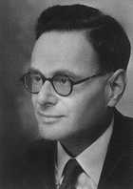
Citrátový cyklus
Krebsův cyklus
  Hans Adolf Krebs
    Ve 30. letech 20. století sledoval na holubičí svalové tkáni, jak a zda se živiny spalují na CO₂
    Napadlo ho, že by se OA mohl regenerovat vazbou na nějaký produkt přeměny živin a kondenzovat na citrát
    1937 publikoval teorii o této přeměně
    1953 byla Krebsovi udělena Nobelova cena za fyziologii a medicínu
  Citrátovým cyklem a následným dýchacím řetězcem se produkuje asi
  98 % v organismu využitelné energie.

Slide 6
Citrátový cyklus
Série enzymově katalyzovaných reakcí
Konečná dráha oxidace živin = katabolická dráha AcCoA
Oba atomy C v AcCoA jsou zoxidovány na 2 CO₂
Přitom se uvolní 8 H⁺ ve formě:
  3 NADH + H⁺
  1 FADH₂
    po reoxidaci NADH a FADH₂ v dýchacím řetězci ⇒ energie (ATP)
Vznik 1 molekuly GTP
Lokalizace:
  Matrix mitochondrie

Slide 7
Sumární rovnice citrátového cyklu
CH₃CO-SCoA + 3H₂O + GDP + P_{i}→ 2 CO₂ + 8H⁺ + CoA-SH + GTP
Produkt CC | Jeho další osud
CO₂ | Odstraněn vydýcháním
8 H⁺ | Vazba na kofaktory NADH a FADH₂
CoASH | Uvolnění a vstup do dalších reakcí
GTP | Přímý zisk energie

Slide 8
acetylCoA
oxalacetát
citrát
NADH + H⁺
malát
CC
isocitrát
NADH + H⁺
fumarát
CO₂
sukcinát
2-oxoglutarát
FADH₂
sukcinyl-CoA
NADH + H⁺
GTP
CO₂

Slide 9
Vznik AcCoA v matrix mitochondrie
Oxidační dekarboxylace pyruvátu z glc a AK
β-oxidace MK
Katabolismus některých AK (Thr, Trp, Lys, Leu, Ile)
Extrahepatální utilizace KL
Katabolismus ethanolu

Slide 10
Význam citrátového cyklu
CC
Katabolický charakter Anabolický charakter
celková oxidace uhlíkatých sloučenin
C ⇒ CO₂
H ⇒ redukované koenzymy
energie
zdroj sloučenin (prekursorů) pro biosyntetické reakce
meziprodukty CC ⇒ syntetické reakce

Slide 11
Energetická bilance CC
Vznik v CC
1 × GTP
3 × NADH + H⁺
1 × FADH₂
Ekvivalent ATP (DŘ)
1
9
2
Celkem 12 ATP

Slide 12
Obecné vlivy na regulaci citrátového cyklu
Energetický stav buňky rozhoduje o průběhu CC
  CC probíhá jen za přítomnosti kyslíku
Pokud má buňka dostatek energie, tak je CC zpomalen
  ATP/ADP > 1
  NADH+H⁺/NAD⁺ > 1
Allosterická inhibice
Inhibice produktem
⇒ ATP a NADH působí jako inhibitory CC

Slide 13

Které reakce citrátového cyklu jsou:
Nevratné
Určují rychlost CC
Allostericky inhibovány NADH
Allostericky inhibovány ATP

Slide 14
REGULACE CC
pyruvát
Ca²⁺
ATP

–
–
–
acetyl~CoA
–
. . . . . . . . . .
–
–

⑧
①
malát
. . . . . . . . . .
. . . . . . . . . .
NADH
. . . . . . . . . .
–
. . . . . . . . . .
. . . . . . . . . .
–
③

NAD⁺
Ca²⁺
④
. . . . . . . . . .
+
. . . . . . . . . .

Ca²⁺
–
ADP

Slide 15
REGULACE CC
pyruvát
Ca²⁺
ATP

–
–
–
acetyl~CoA
–
oxaloacetát
–
–
malát
citrát
fumarát
NADH
cis-akonitát
–
izocitrát
sukcinát
–
③
Ca²⁺
NAD⁺
④
2-oxoglutarát
+
sukcinyl-CoA
Ca²⁺
–
ADP

Slide 16

Čím je limitován průběh CC v buňce, která nemá dostatečný přísun kyslíku?
Jakým způsobem je metabolizován AcCoA v hepatocytech pokud je ho nadbytek a současně:
  buňka má dostatek ATP?
  buňka má nedostatek OA?

Slide 17
Katabolické děje - vstupy do CC
Leu, Ile (přímo)
Phe, Tyr, Lys, Trp
syntéza purinů (Asp)
syntéza purinů
Ile, Val, Met
Notes:
Schéma ukazuje metabolické dráhy, které poskytují pyruvát, acetyl-CoA a další meziprodukty CC.
Jde tedy o vstupy do CC, souhrn katabolických drah.

Slide 18
Anabolické děje - výstupy z CC
MK, steroidy
acetylCoA
Intermediáty odčerpané na biosyntézy jsou doplněny anaplerotickými reakcemi
Notes:
Schéma ukazuje využití meziproduktů CC pro syntetické (anabolické) děje.
Meziprodukty takto odčerpávané jsou dle potřeby doplňovány anaplerotickými reakcemi.

Slide 19
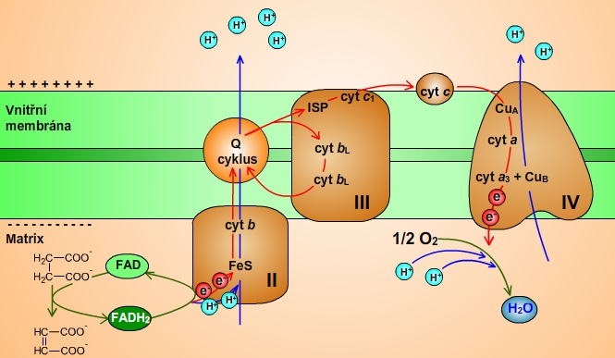
Dýchací řetězec
Vnitřní mitochondriální membrána
Systém (kaskáda, řetěz) oxidoredukčních enzymů s kofaktory
  enzymové komplexy I–IV
  dva pohyblivé přenašeče (koenzym Q, cyt c)
Kofaktory: cytochromy
  ubichinon (koenzym Q)
  FMN, FAD
  bílkoviny s nehemovým železem a sírou
Konečná fáze přeměny vodíku z živin
Spřažení dýchacího řetězce s aerobní fosforylací (tvorba ATP)

Slide 20
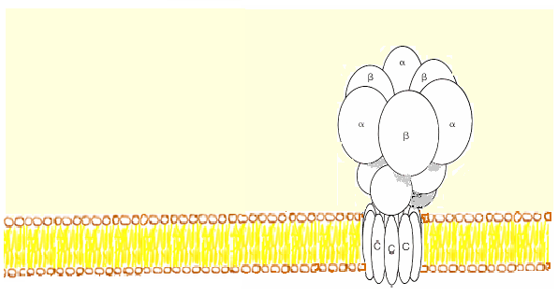
DŘ je soustava redoxních dějů ve vnitřní mitochondriální membráně, která začíná oxidací NADH a končí redukcí O₂ na vodu.
ATP
NADH+H⁺
NAD⁺
O₂
2H₂O
ADP + P_{i}
H⁺
H⁺
H⁺
H⁺
– – –
Matrix (negativní)
e–
H⁺
H⁺
H⁺
H⁺
H⁺
H⁺
H⁺
H⁺
H⁺
+ + +
MMP (pozitivní)
H⁺
H⁺
H⁺
H⁺
H⁺
H⁺
H⁺
H⁺
H⁺
protonový gradient
H⁺
Transfer elektronů ve vnitřní mitochondriální membráně je spojen s transferem protonů přes membránu do mezimembránového prostoru.
Protonový gradient je využit na syntézu ATP.
Notes:
Snímek stručně shrnuje hlavní myšlenky dýchacího řetězce a následné aerobní fosforylace.
DR představuje sled na sebe napojených redoxních párů lokalizovaných ve VMM, jimiž se různým oxidovatelným substrátům odebírají vodíky a ty se přenášejí cestou přenašečů nejdřív jako atomy vodíku a potom jako jejich elektrony až na kyslík, který se do mtch uvolní z Hb.
V průběhu DR se uvolňuje značné množství Gibbsovy energie a proto je proces oxidace v mtch stupňovitý a kontrolovaný a energie se uvolňuje potupně a transformuje se v napojeném pochodu aerobní fosforylace do ATP.

Slide 21
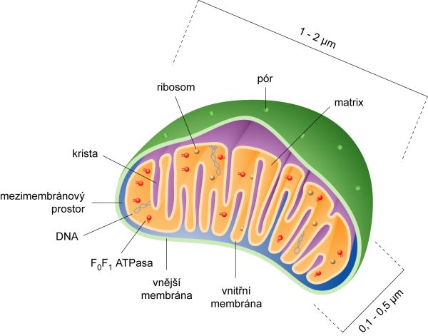
Vnitřní mitochondriální membrána (VMM)
Kristy
Semipermeabilní
Není propustná pro ionty
Není propustná pro protony !
Obsahuje enzymové komplexy dýchacího řetězce, kofaktory
Obsahuje transportní proteiny
Notes:
DR probíhá v mtch. Většina přenašečů DR jsou zabudovány do VMM, výjimku tvoří NADH dehydrogenázy (matrix mtch) a cytochrom c, který je volně vázán na vnější povrch VMM.
VMM je selektivně propustná pro malé nenabité mlk (O2, H2O, CO2 a NH3). Kromě enzymů DR obsahuje VMM celou řadu transportních proteinů pro ionty, nízkomolekulární látky (ATP, NADH, aj)
Právě tato vlastnost – nepropustnost umožňuje vytvářet iontové gradienty mezi matrix a mezimembránovým prostorem.

Slide 22
Aerobní fosforylace je důsledek reoxidace redukovaných kofaktorů v DŘ
Živiny (redukované formy C)
dehydrogenace
dekarboxylace
CO₂ + redukované kofaktory
(NADH+H⁺, FADH₂)
O₂
reoxidace v DŘ
Protonový gradient + H₂O
ADP + P_{i} → ATP

Slide 23
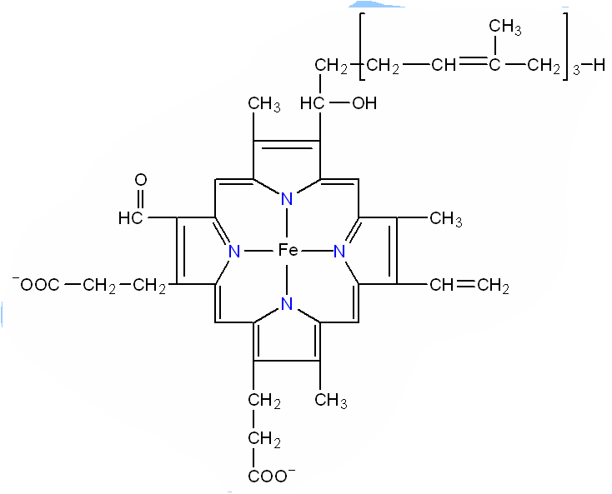
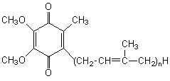
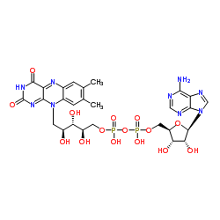
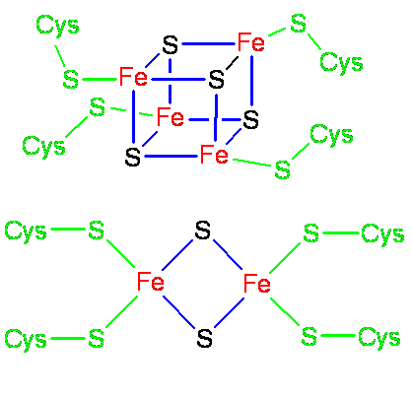
Kofaktory DŘ
Cytochromy
Ubichinon (koenzym Q)
FMN, FAD
Bílkoviny s nehemovým železem a sírou

Slide 24
Schématický průběh DŘ
NADH, FADH₂ (redukované kofaktory) oxidace enzymy DŘ (komplexy I-IV)
  vstup do DŘ
  postupný transport …………..
  reakce s kyslíkem za vzniku vody
Uvolněná energie se uchovává se ve formě ATP
Redukované kofaktory
O₂
H₂O
ATP
matrix
ADP+P_{i}
II
vnitřní
mitochondriální membrána
I
IV
III
„ENERGIE“
mezimembránový prostor

Slide 25
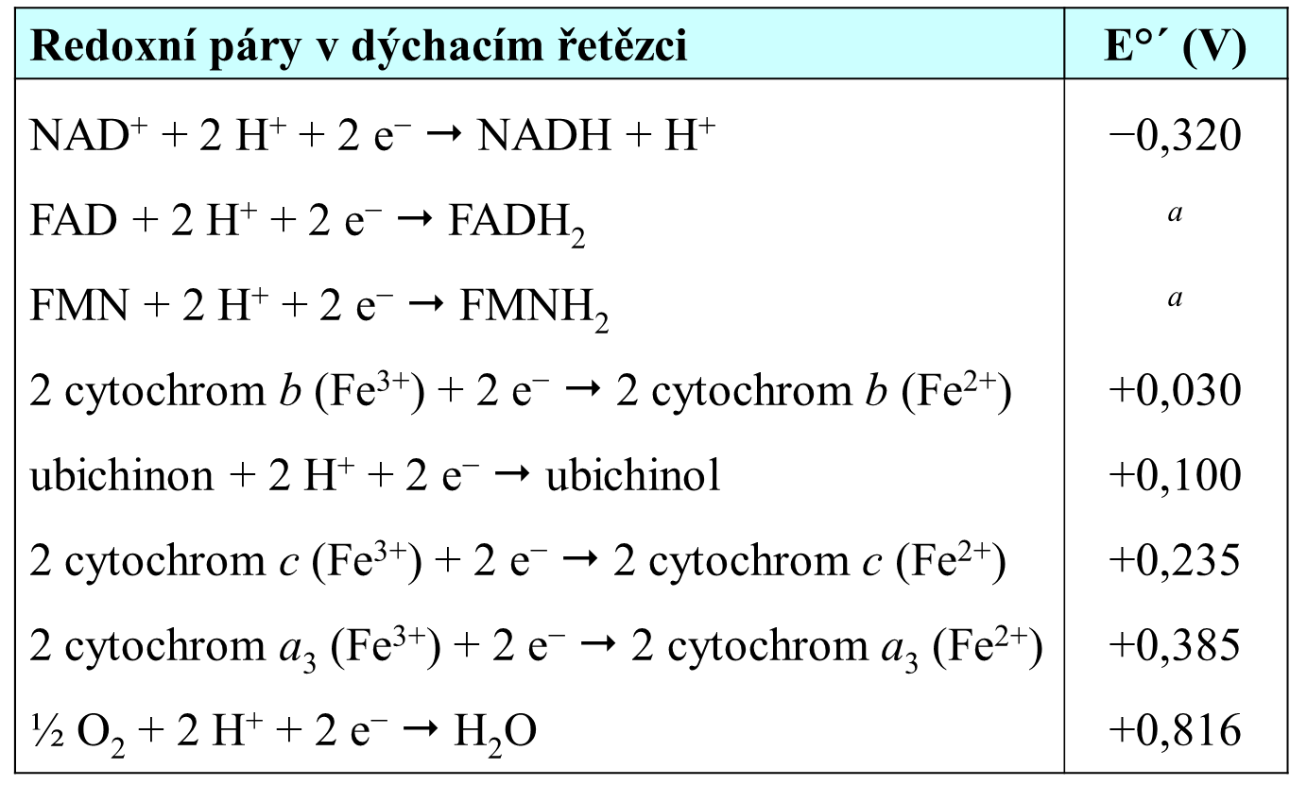
Co rozhoduje o sledu přenašečů v DŘ?
Hodnoty elektronového potenciálu jednotlivých ox/redox párů
Redukční ekvivalenty (H/e-) se přenášejí ve směru stoupajícího (pozitivnějšího) redox poteniálu
2 H → NAD⁺ → FMN → FeS → CoQ → cyt b → cyt c₁ → cyt c → cyt a+a₃
substrátu 1
↑
E⁰
-0,320 V
-0,080 V
FAD
-0,040 V
+0,215 V
H₂O
O₂
↑
2 H
+0,816 V
substrátu 2
ªFlavoproteiny mají velmi variabilní hodnotu E°´, v závislosti na bílkovinné části (0,003 − 0,091 V).
Notes:
Všechny kofaktory až na koenzym Q jsou spojeny s bílkovinou složkou a jen tak jsou účinné. Většina vodíků ze substrátuů vniká do DR pomocí pyridinových kofaktorů (NAD). Pouze vodíky z těch substrátů, které jsou oxidovány flavinovými dhgenázami, vstupují do DR touto cestou.

Slide 26
Zdroje redukovaných kofaktorů
NADH (matrix) | citrátový cyklus (isocitrát, 2-oxoglutarát, malát), β-oxidace MK (β-hydroxyacyl-CoA), oxidační dekarboxylace pyruvátu, dehydrogenace ketolátky (β-hydroxybutyrát), dehydrogenační deaminace glutamátu
NADH (cytosol) | glykolýza (dehydrogenace glyceraldehyd-3-P), glukoneogeneze (dehydrogenace laktátu na pyruvát) dehydrogenace ethanolu (na acetaldehyd)
FADH₂ (matrix) | β-oxidace mastných kyselin (dehydrogenace alkanoyl-CoA) citrátový cyklus (dehydrogenace sukcinátu)
Transport NADH z cytosolu do matrix
NADH vznikající v cytoplazmě musí být transportován do matrix
vnitřní mitochondriální membrána není volně propustná
dva přenašečové mechanismy (člunky)
aspartát/malátový (univerzální)
glycerolfosfátový (mozek, sval)
Notes:
Přehled nejdůležitějších zdrojů redukovaných kofaktorů.

Slide 27
Sběrná místa pro redukční ekvivalenty
pyruvát, CC, ketolátky
acyl-CoA
enoyl-CoA
I.
Notes:
Jak již bylo uvedeno, substráty DŘ jsou redukované kofaktory, pyridinový (NADH) a flavinový (FADH₂), vstupují do DŘ prostřednictvím čtyř specifických vstupů (= membránových enzymů).
1. NADH vstupuje do DŘ z matrix na komplex I (NADH-dehydrogenasa), který katalyzuje celkovou reakci: NADH+H⁺ + Q → NAD⁺ + QH₂.
Redukované flavinové kofaktory mohou pocházet z různých metabolických drah a vstupují do DŘ na třech specifických místech.
2. Ze strany cytosolu je to již zmíněný glycerolfosfátový člunek. Flavinová glycerol-3-P-dehydrogenasa je zakotvená ve vnitřní mitochondriální membráně a obsahuje FAD, který se redukuje a elektrony se předají na ubichinon (Q) podle celkové reakce: glycerol-3-P + Q → DHAP + QH₂.
Ze strany matrix pocházejí redukované flavinové kofaktory z citrátového cyklu a β-oxidace MK.
3. Sukcinátdehydrogenasa je enzymový komplex CC a současně komplex II dýchacího řetězce. Jedna část komplexu oxiduje sukcinát a redukuje FAD, jiná podjednotka oxiduje FADH₂ a redukuje ubichinon (Q), tedy celková reakce je: sukcinát + Q → fumarát + QH₂.
4. Podobný osud má FADH₂ z oxidace MK. Acyl-CoA-dehydrogenasa katalyzuje první reakci β-oxidace: acyl-CoA + FAD-ETF → enoyl-CoA + FADH₂-ETF.
[Poznámka: enoyl = 2,3-dehydroacyl = α,β-nenasycený acyl = R-CH₂-CH=CH-CO-]
Jiná dehydrogenasa katalyzuje redukci koenzymu Q: FADH₂-ETF + Q → FAD-ETF + QH₂.
Obě reakce využívají matrixový flavoprotein zvaný ETF (electron-transferring flavoprotein).
Všimněte si, že všechny vstupy redukovaných kofaktorů do DŘ mají stejný výsledek: vznik redukovaného koenzymu Q (QH₂).

Slide 28
Živiny
Katabolické děje
CO₂
Redukované kofaktory
ATP
ADP+P_{i}
NAD⁺
FAD
H₂O
NADH+H⁺
FADH₂
½O₂+2H⁺
matrix
vnitřní mitochondriální membrána
⇒
2e⁻
……e⁻……….
n H⁺
n H⁺
n H⁺
P r o t o n o v ý g r a d i e n t

Slide 29
V DŘ se třikrát převádějí protony do mezimembránového prostoru
mezi vnitřní a vnější stranou VMM se vytvoří protonový gradient
jeho vybití je spojeno s uvolněním energie (protonmotivní síla), která má dvě složky:
  elektrická složka = rozdíl membránových potenciálů
  koncentrační složka = rozdíl pH
Využití protonmotivní síly
Syntéza ATP aerobní fosforylací
Teplo (zejména hnědá tuková tkáň, thermogenin vytváří protonový kanál ve VMM)
Aktivní transport metabolitů přes VMM
Notes:
Tři ze čtyř komplexů DŘ pumpují protony do mmp a generují tak protonový gradient přes vmm.
Protože jsou protony nabité částice, má protonový gradient dvě složky, koncentrační (rozdíl pH) a elektrickou (rozdíl nábojů, respektive potenciálů).
Nahromaděné protony představují zvláštní formu energie, tzv. proton-motivní sílu, která se může využít trojím způsobem:
aerobní fosforylace
termogeneze (působením thermogeninu, který vytváří protonový kanál ve VMM)
sekundární aktivní transport.

Slide 30
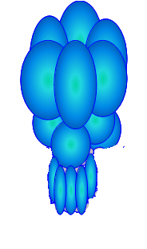
Syntéza ATP aerobní fosforylací
ATP
ADP + P_{i}
ATP-synthasa
H⁺
F₁
F₁
F₀
H⁺
H⁺
Protonový gradient
H⁺
H⁺
H⁺
Protonmotivní síla
H⁺
H⁺
H⁺
H⁺
H⁺
H⁺
H⁺
H⁺

Slide 31
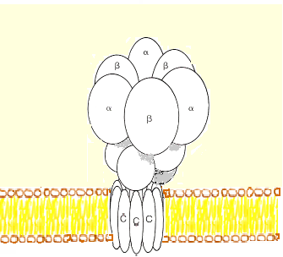
ATP-synthasa má tři části
F₁ head
všechny složené z podjednotek
F_{o} prochází membránou, kanál pro H⁺, prstenec z několika podjednotek C, které při průchodu H⁺ rotují
spojující γ podjednotka také rotuje
F₁ (v matrix) má tři α a tři β podjednotky, na ní probíhá syntéza ATP, nerotuje
connecting
section
F_{O} segment

Slide 32
Vodík přenesený do dýchacího řetězce
H⁺
e⁻
Přenos na vnější stranu Přenos přes enzymy DŘ
membrány v membráně
přenos ve třech komplexech DŘ terminální akceptor
protonový gradient O₂
vybití gradientu vede ke
vzniku energie
ENERGIE využita
k syntéze ATP („konzerva“ energie)

Slide 33
Rozpojovače
DŘ a fosforylace jsou za normálních podmínek těsně spojeny jako důsledek nepropustnosti VMM pro H⁺
Jediná cesta pro H⁺ zpět do matrix je přes F_{o} část ATP-syntasy
Některé látky mohou vybít protonový gradient bez zisku chemické energie (ATP) - rozpojí DŘ od aerobní fosforylace
Uvolní se pouze teplo
DŘ probíhá bez přerušení
Aerobní fosforylace neprobíhá = netvoří se ATP
Notes:
Rozpojovače (protonové ionofory) jsou lipofilní sloučeniny, které se mohou zabudovat do vmm a umožní přenos protonů z mmp do matrix, tedy vybití protonového gradientu. DŘ probíhá normálně, ale aerobní fosforylace nikoliv.
Rozpojovače tedy rozpojují dva spřažené procesy – dýchací řetězec a aerobní fosforylaci.
Dinitrofenol je nejznámější příklad rozpojovače.
Podobně působí také rozpojující proteiny (UCP, uncoupling proteins). Jsou to integrální membránové proteiny tvořící kanál pro protony.
Typickým příkladem je thermogenin v hnědé tukové tkáni.

Slide 34
Rozpojovače
= kanál pro H⁺
DŘ
n H⁺

Slide 35
2,4-Dinitrofenol
Pravý rozpojovač
Otrava: zvýšená tělesná teplota, horečka, pocení, zrychlený dech
Smrtelná dávka kolem 1 g
1920–1930 se užíval v dávce 2,5 mg/kg jako „zázračný“ prostředek na hubnutí
Podobně působí pikrová kyselina

Slide 36
Thermogenin (uncoupling protein 1, UCP1) je fyziologický rozpojovač
Speciální bílkovina s kanálem pro H⁺
Vyskytuje se v hnědé tukové tkáni (buňky mají více mitochondrií)
Probíhá DŘ, tvoří se H⁺ gradient, thermogenin vybíjí gradient na teplo, netvoří se ATP
Novorozenci, hibernující zvířata (zimní spáči)

Slide 37
Inhibitory DŘ
Dýchacího řetězce
rotenon, barbital (I)
malonát (II)
antimycin A (III)
dimerkaprol (III)
CO, CN⁻, SH⁻, N₃⁻ (IV)
ATP-syntasy
oligomycin

Slide 38
Stechiometrie vzniku ATP
přenos 2 e⁻ z NADH ………….. 3 ATP
přenos 2 e⁻ z flavoproteinů ……. 2 ATP
novější výzkumy uvádějí nižší hodnoty:
transfer 2 e⁻ z NADH na ½ O₂ .... 2.5 ATP
transfer 2 e⁻ z FADH₂ na ½ O₂ .... 1.5 ATP
Rychlost DŘ + aerobní fosforylace závisí na dostupnosti O₂, substrátů (hlavně NADH, ADP), kapacitě DŘ
Limitující faktory:
v klidu – dostupnost ADP + kapacita DŘ
při fyzickém výkonu – přísun O₂ do matrix
Notes:
Stechiometrie DŘ určuje výtěžek ATP. Ten je vyšší při oxidaci NADH než FADH₂. Dlouhou dobu platily údaje 3ATP/NADH a 2 ATP/FADH₂, nyní jsou postupně nahrazovány novějšími a přesnějšími údaji, které jsou o něco nižší.
DŘ a aerobní fosforylace jsou dva procesy těsně spřažené, jeden bez druhého nemohou probíhat. Limitující faktory se liší podle stavu organismu (v klidu, v fyzické zátěži).

Slide 39
Energetická bilance citrátového cyklu
Přímý zisk v CC Zisk energie v DŘ
GTP …………………………………………………………….1 ATP
3 NADH …reoxidace v dýchacím řetězci…..3 x 3 ATP
FADH₂ …..reoxidace v dýchacím řetězci ………..2 ATP
Celkem 12 ATP na 1 acetylCoA

Slide 40
Dva způsoby vzniku ATP
Substrátová fosforylace
ATP vzniká při konverzi makroergních meziproduktů při metabolismu živin
sukcinyl-CoA (CC)
1,3-bisfosfoglycerát (glykolýza)
fosfoenolpyruvát (glykolýza)
Aerobní fosforylace
navazuje na DŘ
na syntézu ATP se využije protonmotivní síla

Slide 41
In vitro In vivo
„ANORGANICKÉ „BIOCHEMICKÉ
SPALOVÁNÍ“ SPALOVÁNÍ“
Biochemické oxidace
„Buněčné dýchání“
Oxidace sacharidu ⇒ CO₂ + H₂O
Oxidace sacharidu ⇒ CO₂ + H₂O
Oxidace v postupných krocích
Energie uvolněna jako teplo
Žádná energie není uložena
Energie je uložena v makroergních sloučeninách
Energie je dostupná pro pozdější využití

